Slide 1
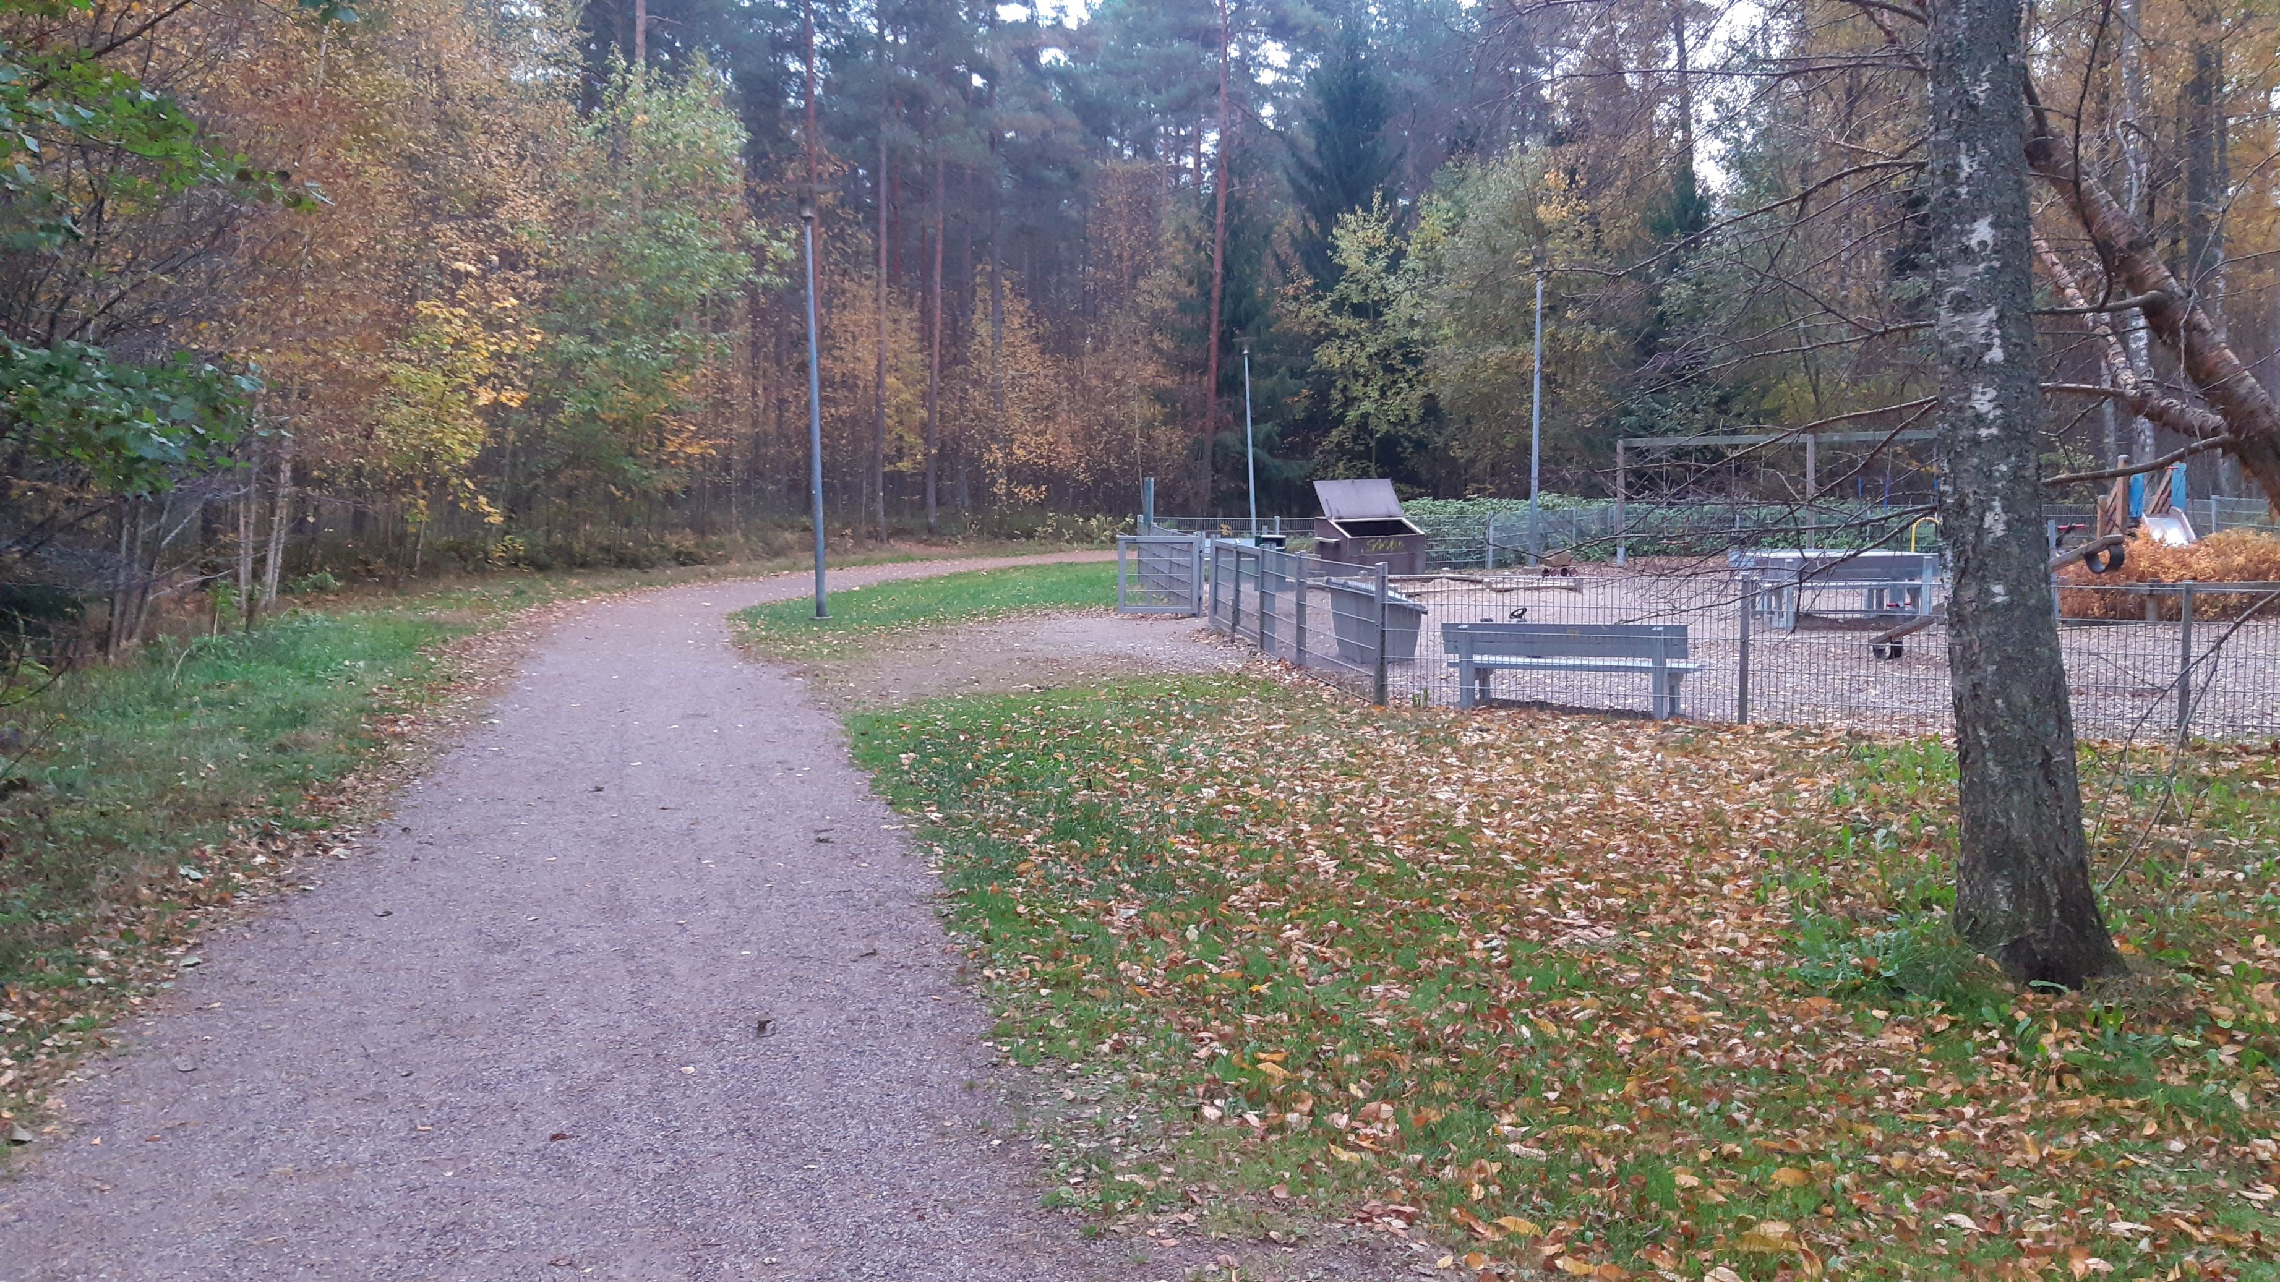
Lisätiedot
Esimerkiksi esittäjän nimi

Slide 2
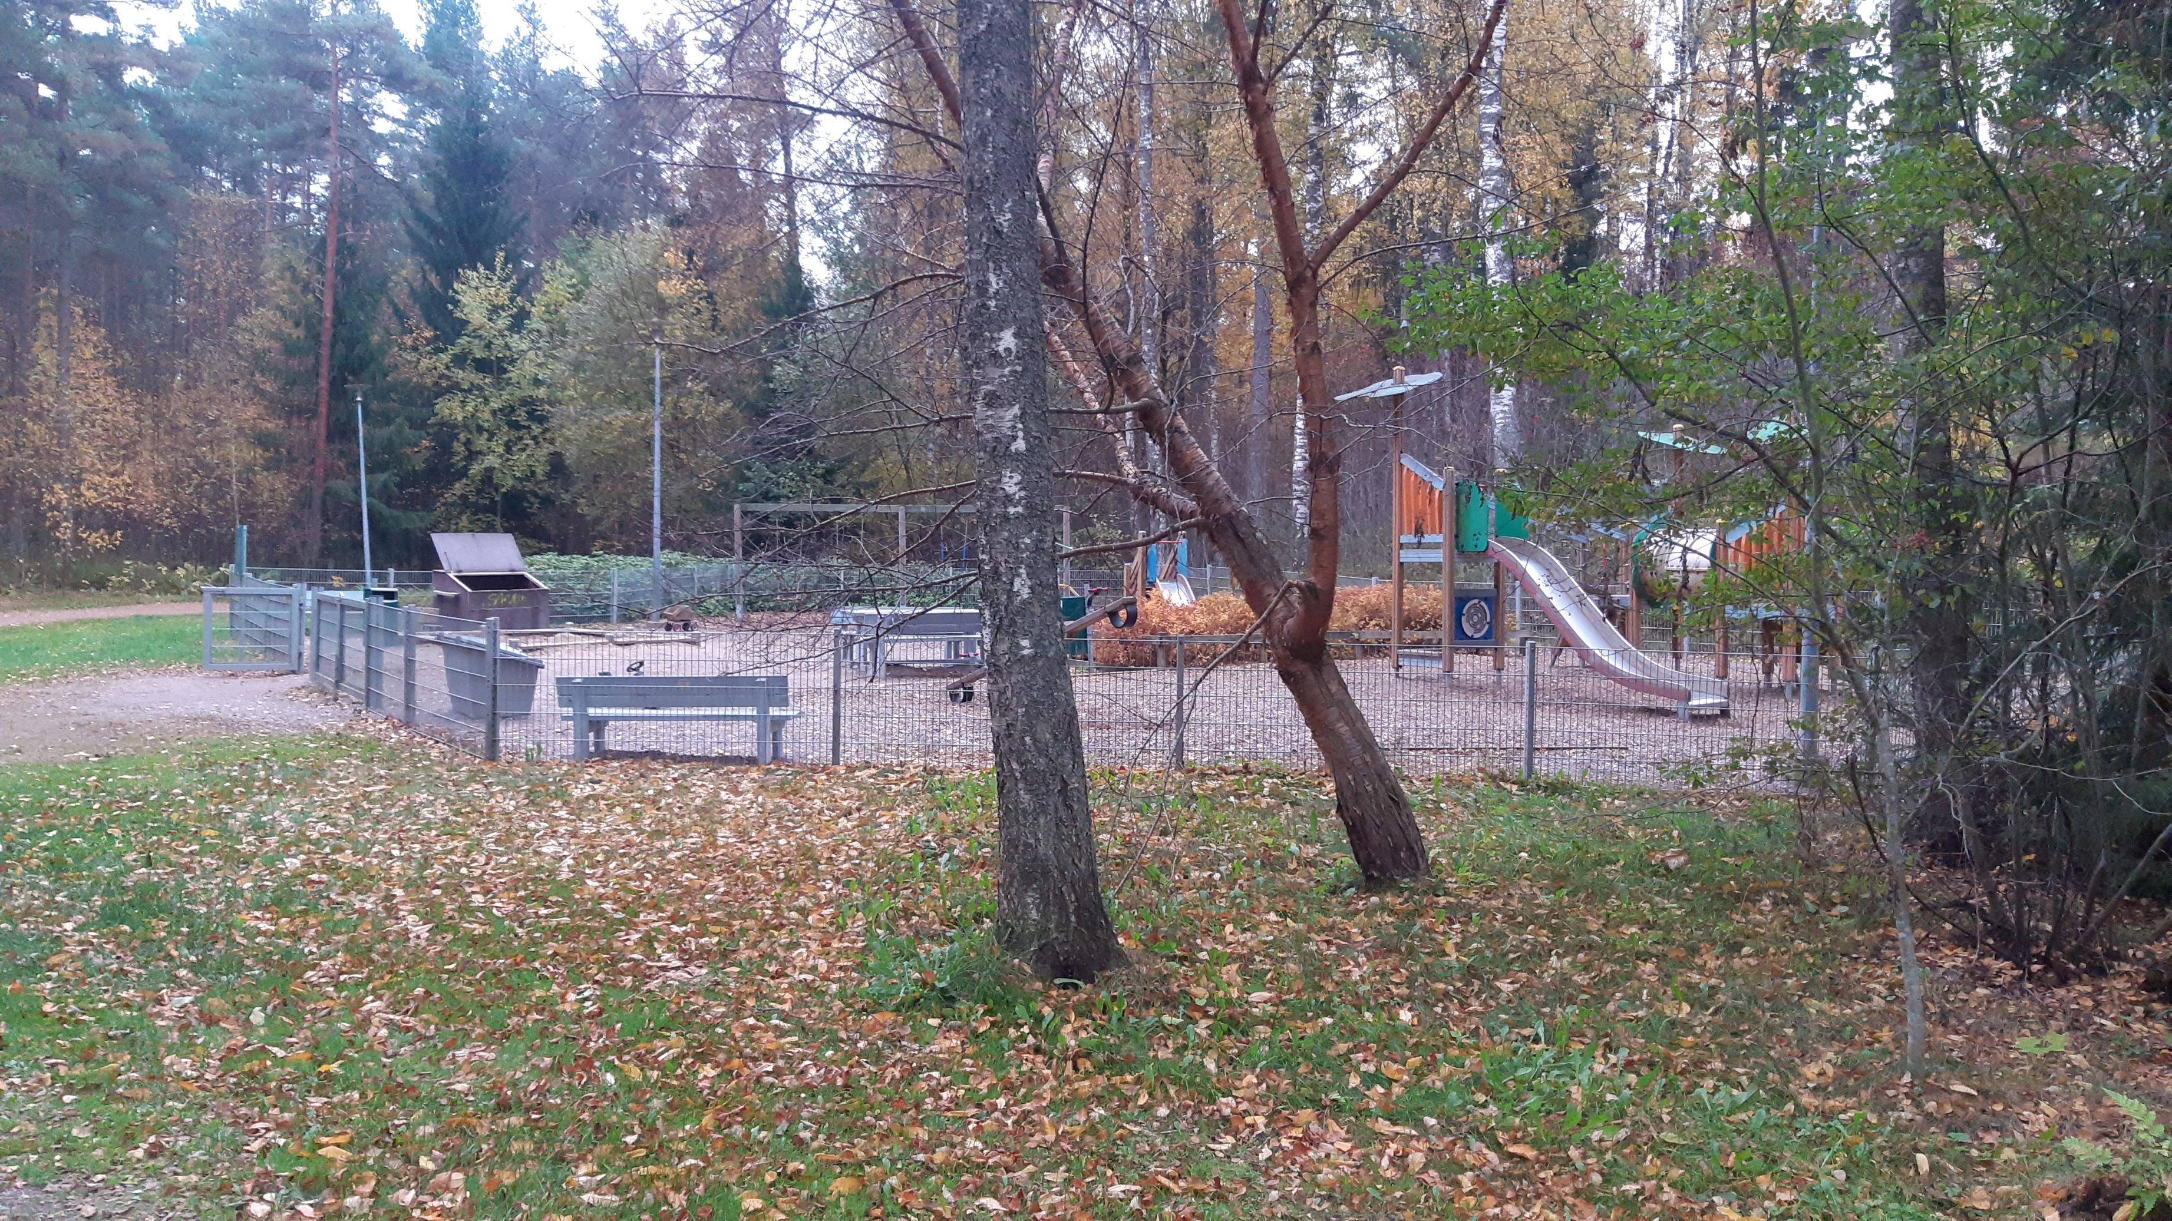

Slide 3
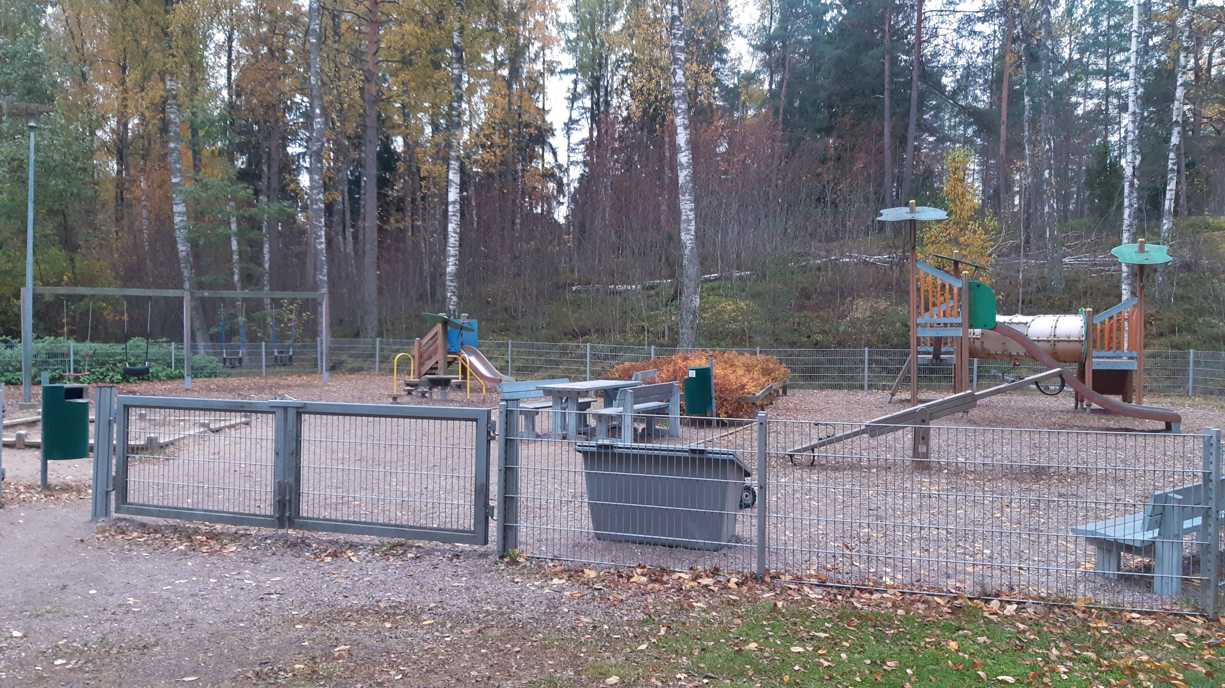

Slide 4
